Slide 1




Пізнаємо природу
5 клас
Урок 26
Чим важливі звукові явища
у природі й житті людини

Slide 2

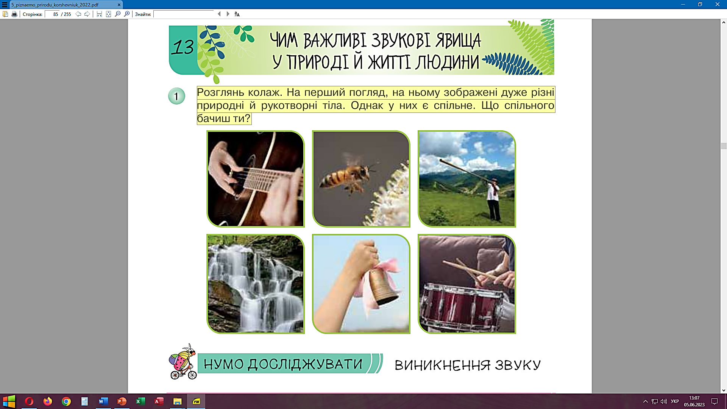

Розглянь колаж. На перший погляд, на ньому зображені дуже різні природні й рукотворні тіла. Однак у них є щось спільне. Що спільного бачиш ти?

Slide 3
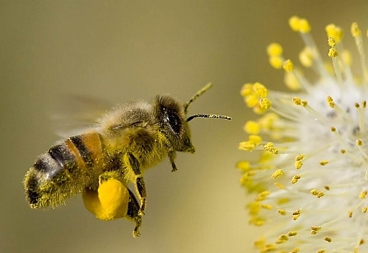
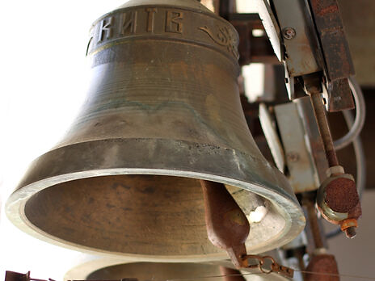
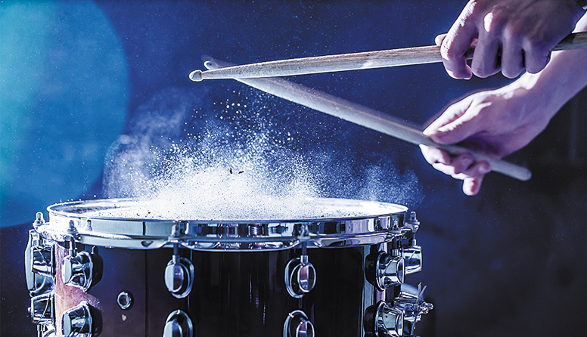
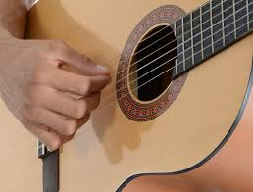
На колажі зображено, що тіла чи окремі частини тіл рухаються (колива-ються). Коливання струни гітари змушують рухатися частинки повітря поблизу себе. Вони надають рух іншим частинкам повітря, а ті — наступ-ним. Так виникає звук.

Slide 4
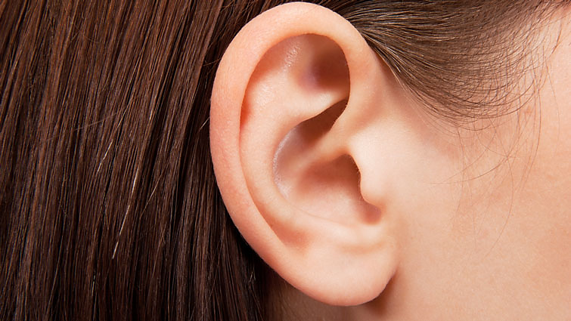
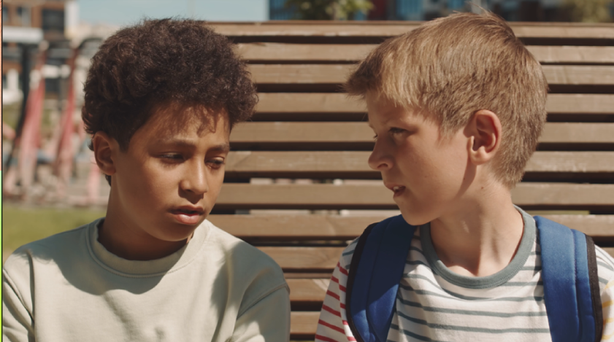

Звукові явища поширені в природі. Але не всі звуки людина може чути. Вухо більшості людей чує звуки, створені тілами, що коливаються від 20 до 20 000 разів за секунду.
20 – 20 000

Slide 5
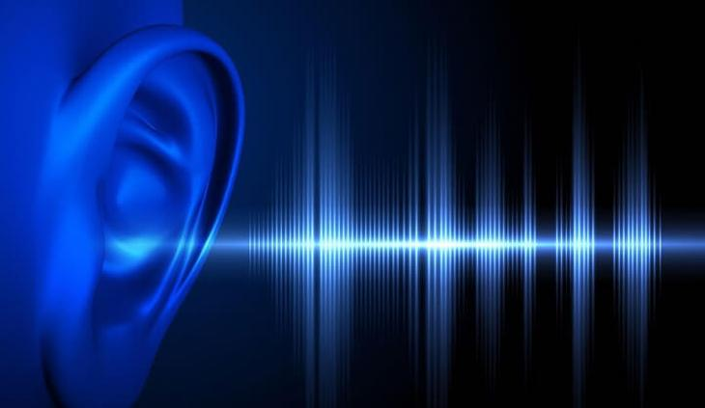
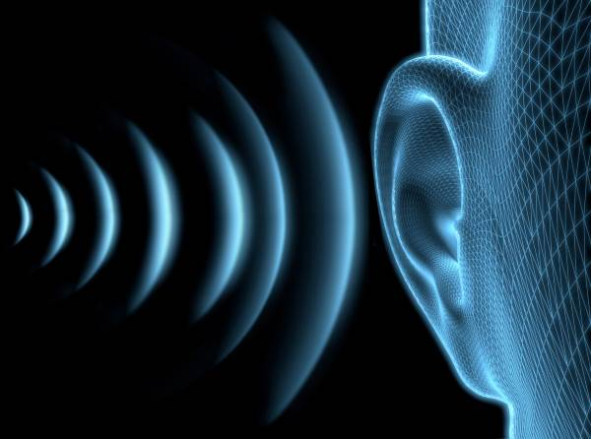
Коливання понад 20 000 разів за секунду — це вже ультразвук, а менше 20 раз за секунду — інфразвук. Такі звуки існують, але ми їх не чуємо.
> 20 000
< 20
Ультразвук
Інфразвук

Slide 6
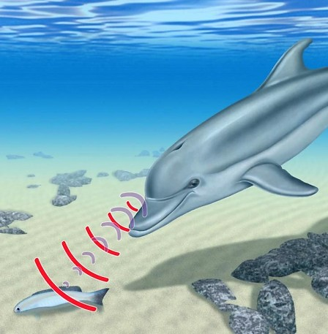
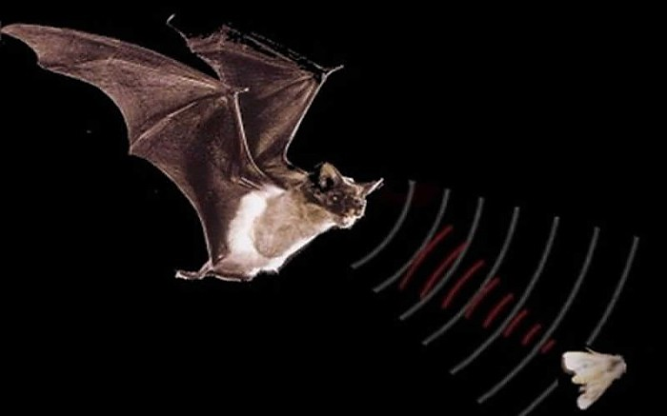
Зате їх добре чують кажани, кити, дельфіни, собаки, коти. Вони їх використовують для спілкування та орієнтації в просторі.

Slide 7

Повну презентацію дивіться у відеоуроці

